Slide 1
Военная техника
Ползёт черепаха —
Стальная рубаха,
Враг — в овраг,
И она, где враг.
Брызжет огнём,
Гремит, что гром.

Slide 2
Смело в небе проплывает
Обгоняя птиц полет
Человек им управляет
Что такое?
Без разгона ввысь взлетаю,
Стрекозу напоминаю
Отправляется в полет
Наш Российский …

Slide 3

Меткий
стрелок

Slide 4
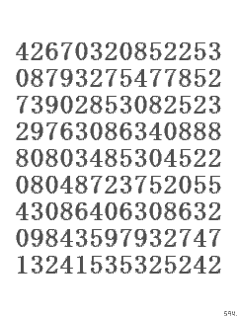
Шифровка
19 1 14 16 13 7 20
САМОЛЁТ
20 1 15 12
ТАНК
18 1 12 6 20 1
РАКЕТА

Slide 5

Поздравляем

Slide 6
Источники:
http://animashki.kak2z.org
http://ru.smiley4you.com/
http://bashny.net/
http://joyreactor.cc
http://www.o-detstve.ru
http://ped-kopilka.ru
fotki.yandex.ru
http://pedsovet.su/

